Slide 1
NFT – DESIGN CONECT
Nhóm 6
CVHD: Trần Thị Lệ Hiền

Slide 2
Thành Viên Nhóm
MSSV:2023221478 | Vũ Huy Hoàng | Trưởng Nhóm
MSSV:2023223776 | Trần Hoàng Phúc | Thành Viên
MSSV:2023220438 | Nguyễn Thị Cúc | Thành Viên
MSSV:2023222713 | Trần Thị Kiều My | Thành Viên
MSSV:2023222382 | Phan Thùy Linh | Thành Viên
MSSV:2023224933 | Nguyễn Minh Thịnh | Thành Viên

Slide 3
01
02
03
Sơ đồ Use-Case
Sơ đồ ERD Diagram
04
Chức năng
Sơ đồ Database Diagram

Slide 4
01
Sơ đồ Use Case

Slide 5
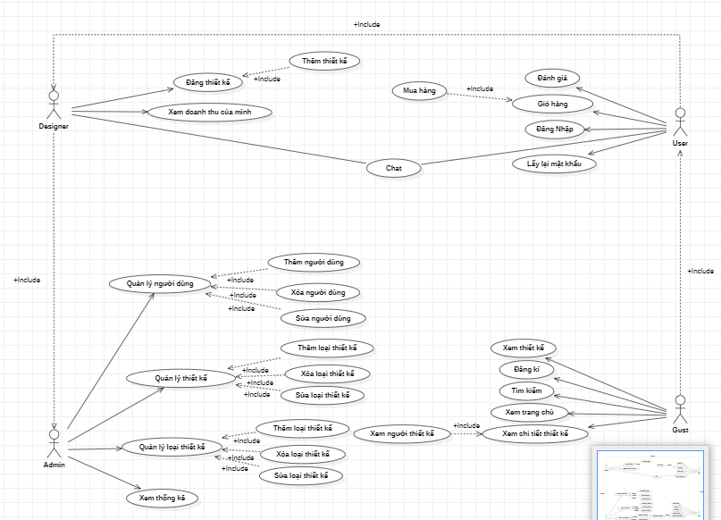
Sơ đồ User Case

Slide 6
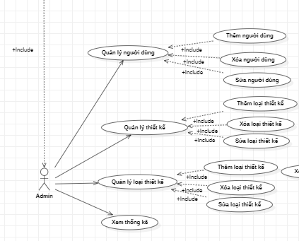
ADMIN

Slide 7
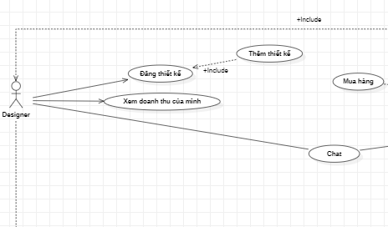
USER

Slide 8
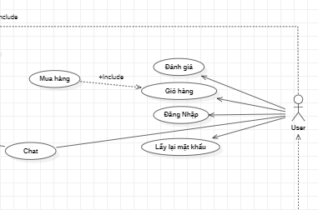
DESIGN

Slide 9
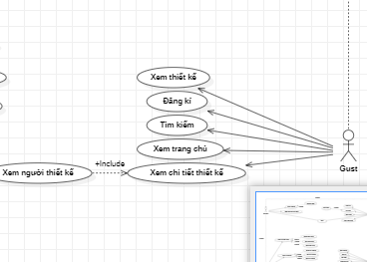
GUST

Slide 10
02
Sơ đồ ERD Diagram

Slide 11
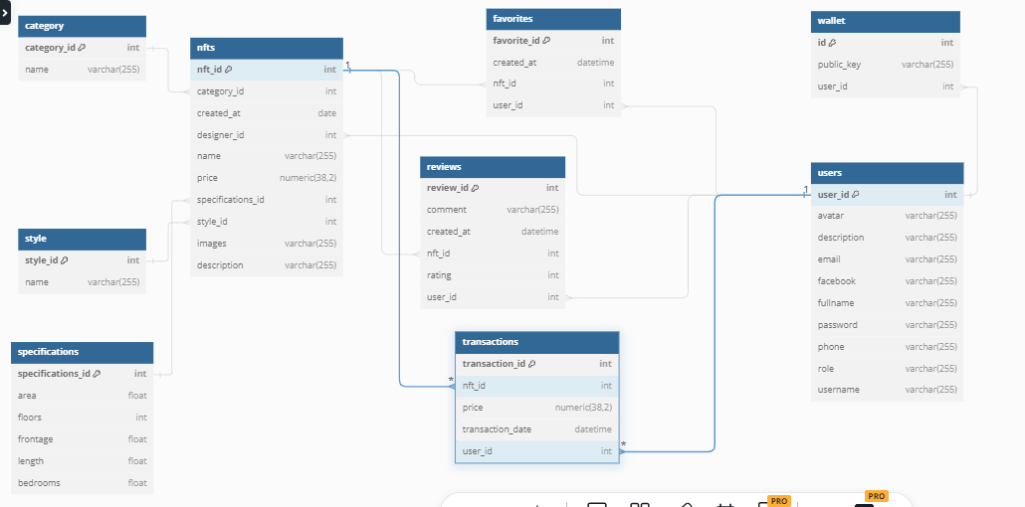
Sơ đồ ERD Diagram

Slide 12
03
Chức năng

Slide 13
Diễn viên Trường hợp sử dụng | Admin | User | Designer | Gust
UC01: Đăng nhập | x | x | x
UC02 Tìm kiếm người dùng | x | x | x | x
UC03 Xem chi tiết designer | x | x | x | x
UC04 Thêm người dùng mới | x
UC05 Chỉnh sửa người dùng | x
UC06 Xóa người dùng | x
UC07 Hình thức danh sách | x
UC08 Thêm thể loại | x
UC09 Chỉnh sửa thể loại thế kế | x
UC10 Xóa thể loại | x
UC11 Tìm kiếm tên bản thiết kế | x | x | x | x
UC12 Thêm bản thiết kế mới | x |  | x
UC13 Chỉnh sửa thiết kế mới | x |  | x
UC14 Xóa thiết kế mới | x
UC15 Xem chi tiết bảng tiết kế | x | x | x | x

Slide 14
04
Sơ đồ DataBase Diagram

Slide 15
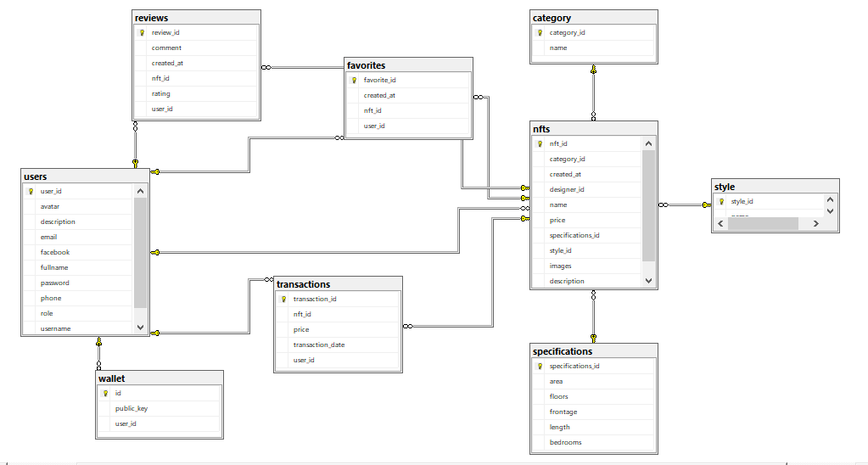
Sơ đồ DataBase Diagram

Slide 16
Thanks!

